Slide 1



4° GRADE
ONLINE CLASS
WEEK N°24
DATE: September 9 th, 2020
Colegio Jean Piaget
Mi escuela, un lugar para aprender y crecer en un ambiente saludable
Miss Pía Cáceres G.

Slide 2
ASIGNATURA /CURSO | Inglés 4°
NOMBRE DEL PROFESOR/A | Pía Cáceres González
OBJETIVO DE APRENDIZAJE PRIORIZACIÓN NIVEL 1 | OA1. Comprender textos leídos por un adulto o en formato audiovisual, breves y simples, como: ▪ rimas y chants ▪ canciones ▪ cuentos ▪ diálogos ▪ textos informativos
INDICADORES DE EVALUACIÓN PARA OA | Demuestran entusiasmo al escuchar y repetir poemas, chants y canciones, realizando acciones, bailando o cantando. Realizan acciones de acuerdo a lo escuchado en canciones, chants o indicaciones del docente.
CONTENIDO /HABILIDADES | Contenido: Prepositions of place 2 Habilidades :Comprensión oral de textos adaptados y auténticos breves y simples como diálogos, textos expositivos, rimas, chants y cuentos
OBJETIVO DE LA CLASE | Identificar preposiciones de lugar y repetir acciones de acuerdo a los escuchado en canción
EVALUACIÓN | Se evaluará de forma formativa a través de preguntas del ticket de salida.

Slide 3

Reglas de la clase virtual
Llego contento a clases y trabajo con alegría
Me Identifico con mi nombre y apellido
Soy puntual al entrar a clases
Me presento con ropa adecuada para la clase (no con pijama)
Silencio mi micrófono
Enciendo mi cámara
Recuerdo que la clase es grabada de inicio a fin
Uso SOLO el chat para preguntas a la profesora

Slide 4

Traigo mi cuaderno y libro de la clase
Sigo las instrucciones y explicaciones de la profesora y tías presentes
Ser respetuosos con todos las personas presentes en la clase
No debo utilizar palabras groseras.
Levantar mi mano para participar o preguntar

Slide 5



Importante
Cuándo esté la imagen de un lápiz, significa que debes escribir en tu cuaderno
Cuándo esté esta imagen de un libro, significa que debes trabajar en tu libro de inglés.
Cuándo esté la imagen de una cámara fotográfica, significa que debes mandar reporte sólo de esa actividad (una foto de la actividad)

Slide 6

Inicio
WHO REMEMBER WHAT WE SAW THE LAST CLASS?

Slide 7

Prepositions of place 2
September 9 th, 2020
Objetivo: Identificar preposiciones de lugar y repetir acciones de acuerdo a los escuchado en canción y instrucciones de docente.

Slide 8

MOTIVACIÓN
Good morning! Espero que te encuentre muy bien, hoy cómo pudiste observar trabajaremos con los adjetivos, pero antes de comenzar quiero que cantes conmigo la siguiente canción

Slide 9



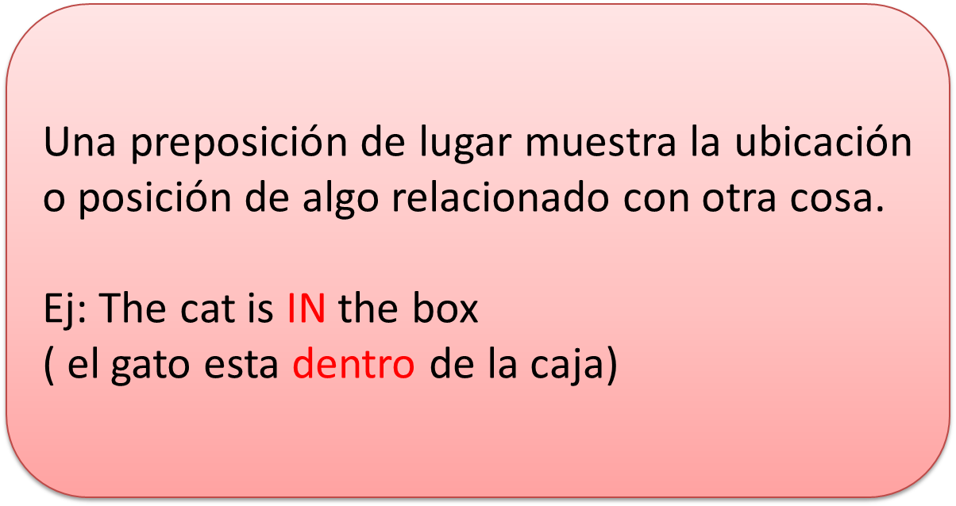
PREPOSITIONS OF PLACE

Slide 10


Slide 11


Slide 12
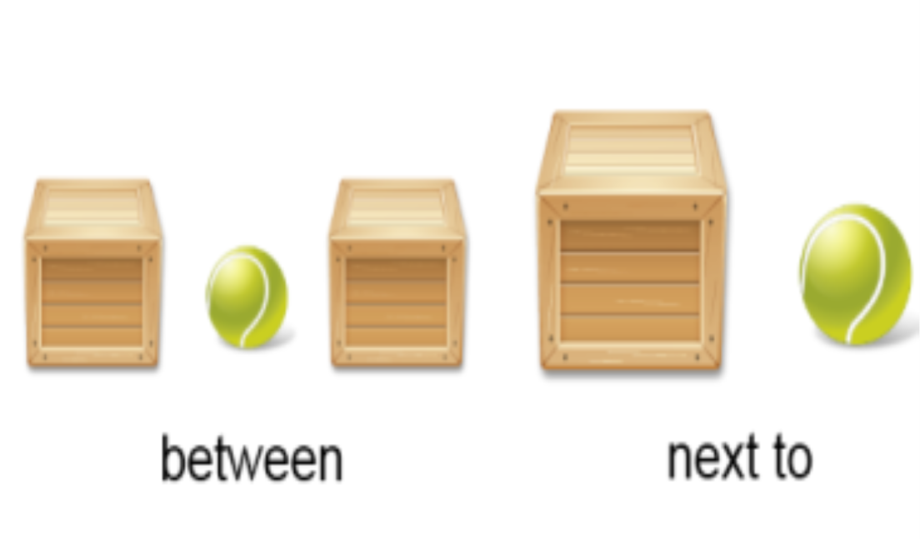
By

Slide 13


Slide 14
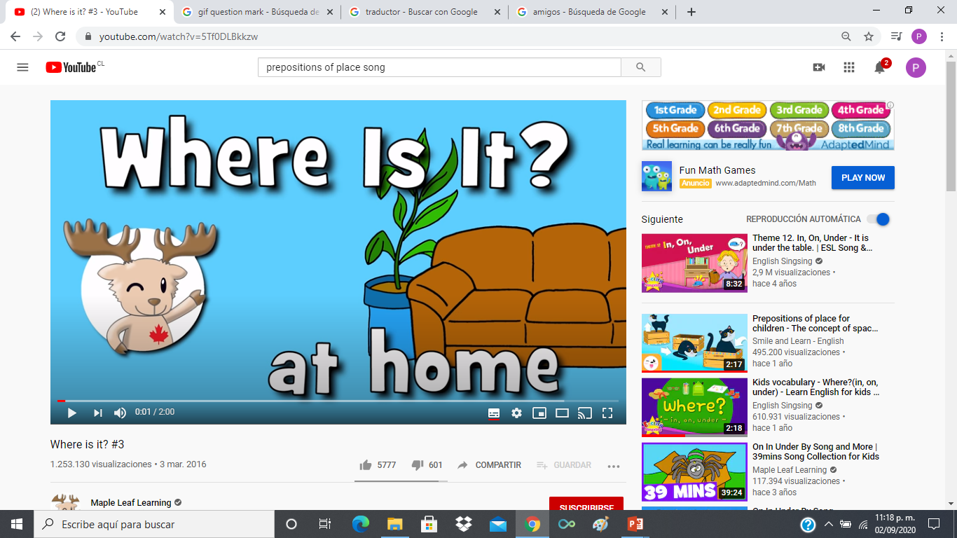
Listen the next song
https://www.youtube.com/watch?v=5Tf0DLBkkzw

Slide 15
Sing with me
Where’s the cat?
Where is it? Where is it?
On the bed. On the bed.
Where’s the bat?
Where is it? Where is it?
In the box. In the box.
Where’s the ball?
Where is it? Where is it?
Under the desk. Under the desk.
On, in and under. Yeah!
Where’s the ham?
Where is it? Where is it?
On the table. On the table.
Where’s the carrot?
Where is it? Where is it?
In the pot. In the pot.
Where’s the donut.
Where is it? Where is it?
Next to the cup. Next to the cup.
On, in and next to. Great!
Where’s the watch?
Where is it? Where is it?
On the sofa. On the sofa.
Where’s the shoe?
Where is it? Where is it?
Behind the plant. Behind the plant.
Where’s the phone?
Where is it? Where is it?

Slide 16


III- Listen and complete in the blanks
bat | Next to | Under | in | bed | table
behind | ham | cat | plant | In | on
Where’s the _____?
Where is it? Where is it?
On the ______. On the bed.
Where’s the _______?
Where is it? Where is it?
_______ the box. In the box.
Where’s the ball?
Where is it? Where is it?
________ the desk. Under the desk.
On, in and under. Yeah!
Where’s the ______?
Where is it? Where is it?
On the _______ On the table.
Where’s the carrot?
Where is it? Where is it?
_______ the pot. In the pot.
Where’s the donut.
Where is it? Where is it?
_________ the cup. Next to the cup.
On, in and next to. Great!
Where’s the watch?
Where is it? Where is it?
_______ the sofa. On the sofa.
Where’s the shoe?
Where is it? Where is it?
_________the plant. Behind the ______.
Where’s the phone?
Where is it? Where is it?

Slide 17

Time to play
Instrucciones:
1- Gira la rueda
2- Al parar la rueda, debes crear un oración con la preposición de lugar que corresponda.
Parar

Slide 18

EXIT TICKET 24
1- Write a sentences with behind
2- Where is your book? Write a sentence
3- Have you used prepositions of place in your daily life? Give an example
Email: pia.caceres@colegio-jeanpiaget.cl
Telefono: +569 32735472

Slide 19

Good job! See you the next class, good bye

